Slide 1
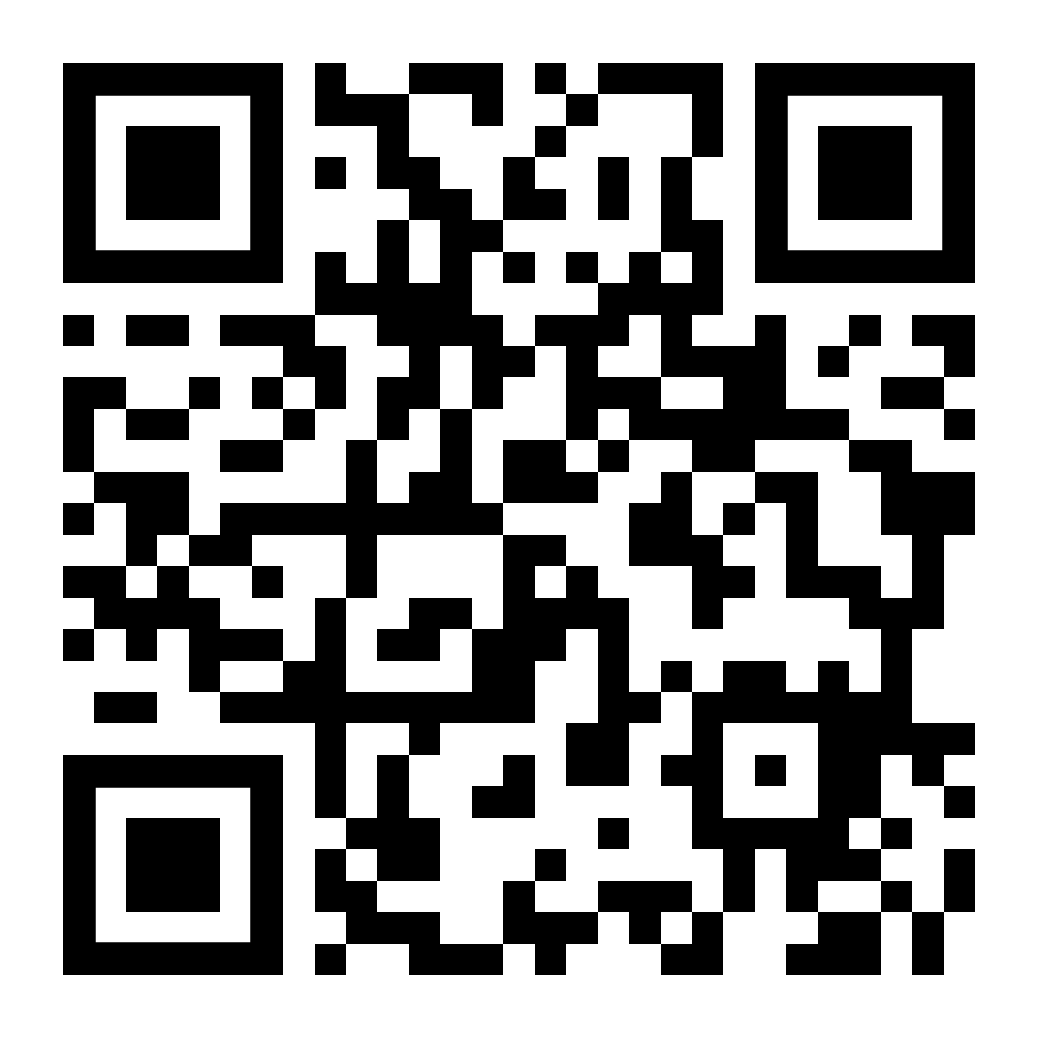

ПРОЕКТ ДЛЯ ЛЮБЯЩИХ РОССИЮ
код-россия.рф

Slide 2
ЗАГАДКА РОССИЙСКОГО КОДА…
…не дает покоя пытливым умам.
Мы решили предложить молодежи, просветителям и согражданам вариант визуализации ценностей, указанных в 809 Указе Президента России.
Постарались найти эти смыслы в глубине эпох и контексте современности и начать дискуссию. Контент скачивается как обои на телефон или ноутбук, им можно делиться в соцсетях или распечатать.

Slide 3
В ЧЕМ ВИДИМ ПРОБЛЕМУ?
О ценностях и Указе говорят всюду.
Чаще это довольно формальный разговор или задачка на заучивание.
При таком подходе мы не получим эффекта глубокого понимания и осознания перечня ценностей как смысловой основы цивилизации Россия.
Визуальный контент, подкрепленный поговорками и пословицами, сможет помочь:
- заинтересовать аудиторию (картинку нельзя «развидеть»),
- вовлечь ее в дискуссию и обмен идеями,
- тем самым ввести ценности в жизненный контекст.
Также возможность делиться картинками и мнением в соцсетях, размещать картинки на гаджетах позволит обеспечить постепенное введение в повседневный контекст, а распространение в интернете – внедрение в поле захвата нейросетей.

Slide 4
ЗАЧЕМ ЭТО НУЖНО?
Заинтересовать юное и молодое поколения визуальным продуктом и вызвать живой интерес к изучению и понимаю традиционных российских ценностей
Встроить российские традиционные ценности в повседневный контекст коммуникаций разных поколений
Встроить в работу нейросетей российские образы для изменения результата продуктов
Организовать дискуссию между поколениями
Помочь педагогическому и родительскому сообществу готовым визуальным материалом

Slide 5
ФОРМАТ
Сайт с визуальными продуктами для ноутбуков, телефонов и распечатки, соцсети проекта
Визуализация авторскими художественными работами по техзаданию идеолога в трех эпохах: Русь стародавняя, времена СССР, современная Россия (ответ на вопрос, откуда произрастают ценности)
Образы не привязаны к историческим личностям, они собирательны и дают свободу в обсуждении
Образы сопровождаются пословицами и поговорками, внедряя их в повседневный контекст
Образы можно свободно скачать - как с календарем, так и без него, как по три образа, так и по одному, в вертикальном и горизонтальном форматах

Slide 6
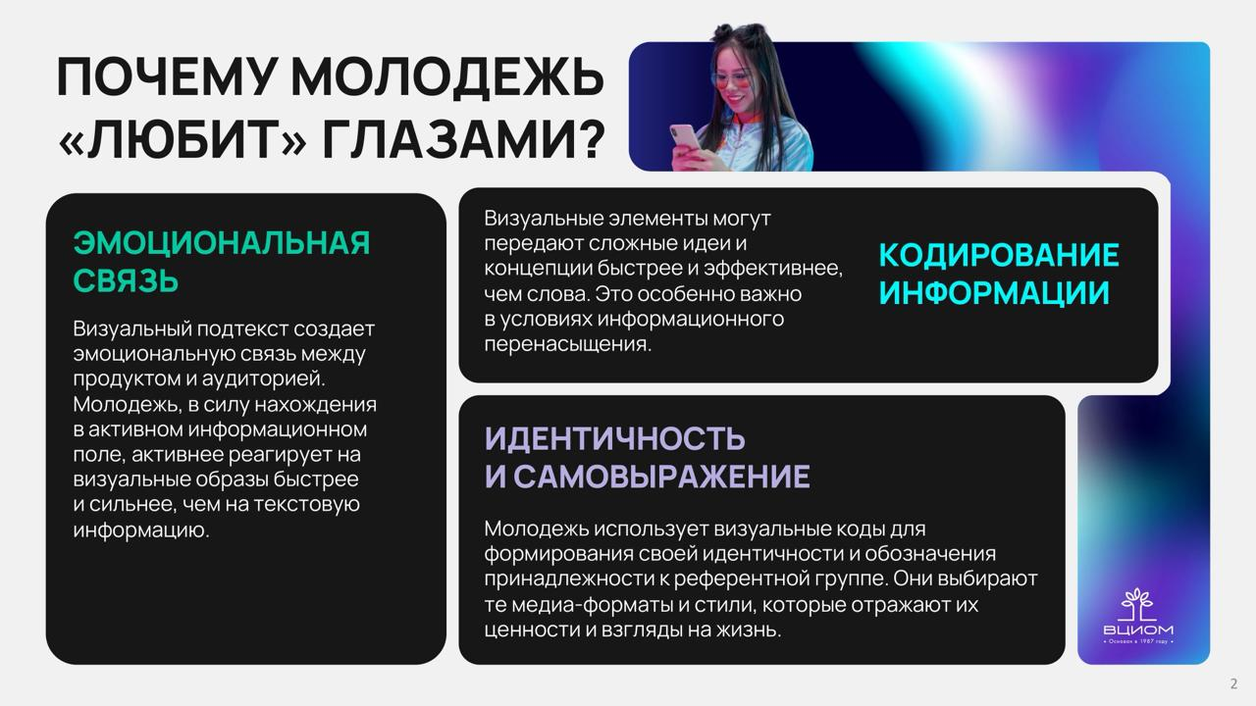

Slide 7
Куда идет человек за ответами?!
В Интернет и нейронки

Slide 8
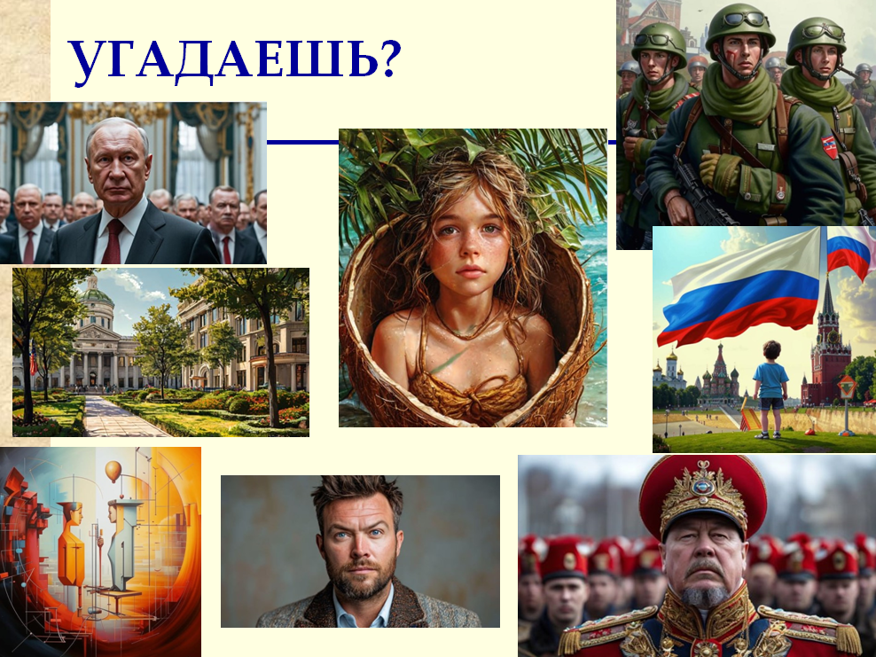
И видит там… ответ на запрос о ценностях

Slide 9
Что делает проект?
Это авторский контент, исполненный по ТЗ автора-идеолога
Контент распространяется в заинтересованных сообществах, Интернете, тг-каналах, предлагается для работы с населением
Коллаборации проекта помогают распространять контент

Slide 10
Механика проекта
Каждый слот представляет трех героев (собирательные образы, а не исторические личности).
Каждый герой имеет отдельное изображение (вертикально и горизонтально).
К каждому слоту дается текстовое пояснение.
Контент временно «зашит» в формат календаря, но предъявляется и без календарной сетки.

Slide 11
Результаты на июнь 2026
Скачиваний с сайта код-россия.рф БОЛЕЕ 1500000
Просмотров в тг-канале, ок и вк-сообществах – более 400000
Участников коллаборации с проектом «Доброе дело» - более 5000
В регионах нередки случаи, когда контент проекта становился открыткой – его распечатывали и дарили на День защитника Отечества, День единства и День семьи

Slide 12
Пример контента
Каждый слот представляет трех героев (собирательные образы, а не исторические личности).
Каждый герой имеет отдельное изображение (вертикально и горизонтально).
К каждому слоту дается текстовое пояснение.

Slide 13
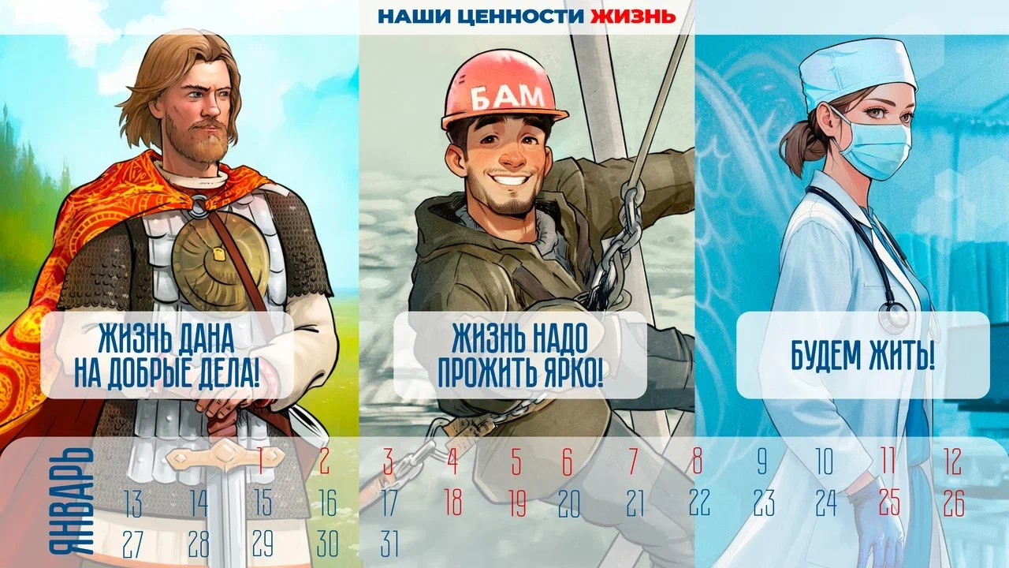
ЖИЗНЬ

Slide 14

ЖИЗНЬ

Slide 15

ЖИЗНЬ

Slide 16

ПАТРИОТИЗМ. ГРАЖДАНСТВЕННОСТЬ. СЛУЖЕНИЕ ОТЕЧЕСТВУ

Slide 17
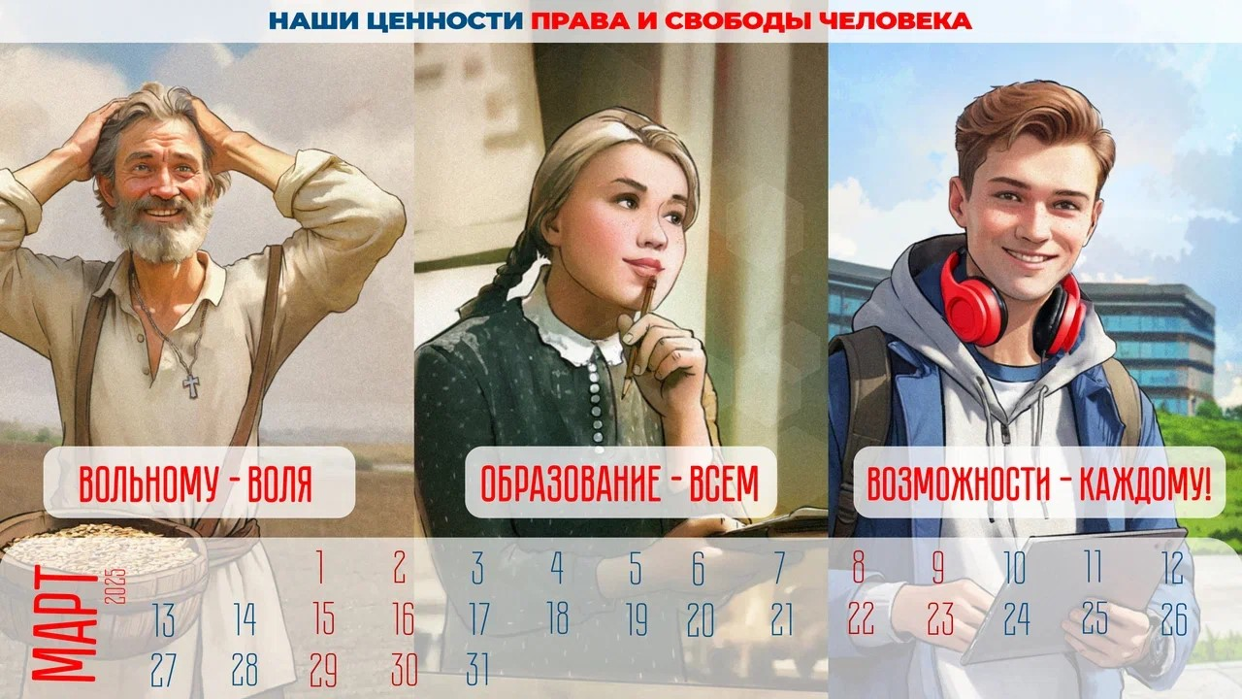
ПРАВА И СВОБОДЫ

Slide 18
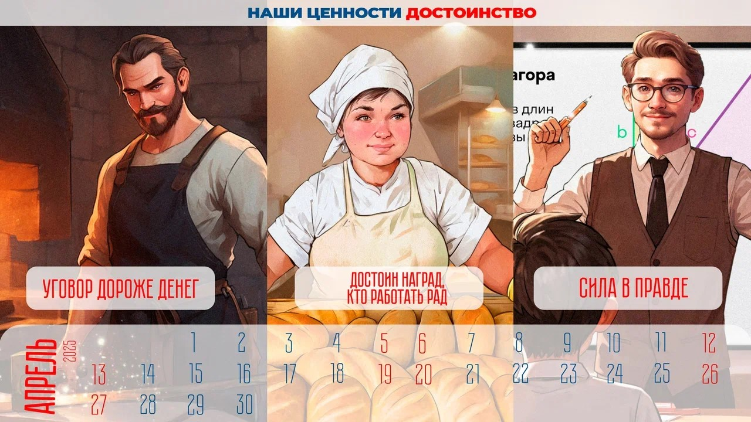
ДОСТОИНСТВО

Slide 19
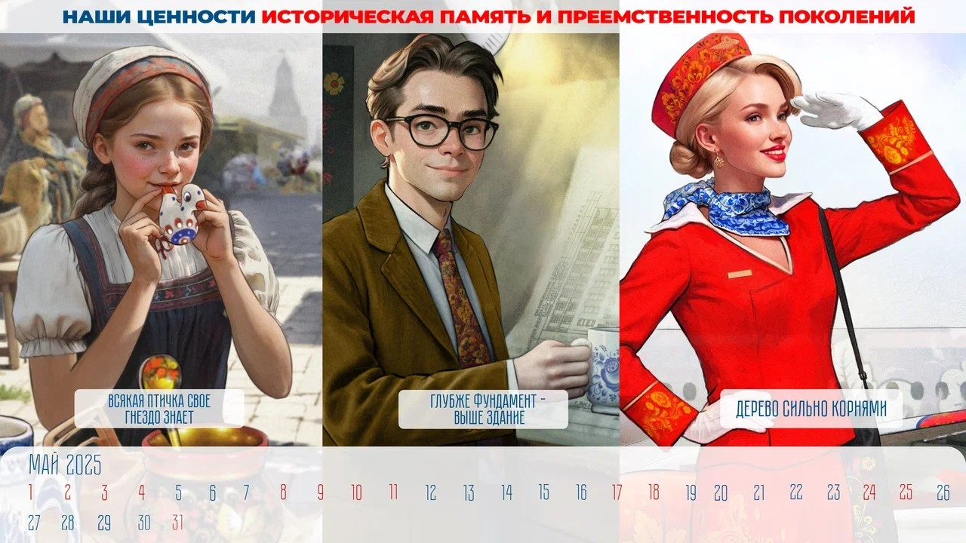
ИСТОРИЧЕСКАЯ ПАМЯТЬ
И ПРЕЕМСТВЕННОСТЬ ПОКОЛЕНИЙ

Slide 20

КОЛЛЕКТИВИЗМ, ВЗАИМОПОМОЩЬ И ВЗАИМОУВАЖЕНИЕ

Slide 21

КРЕПКАЯ СЕМЬЯ

Slide 22
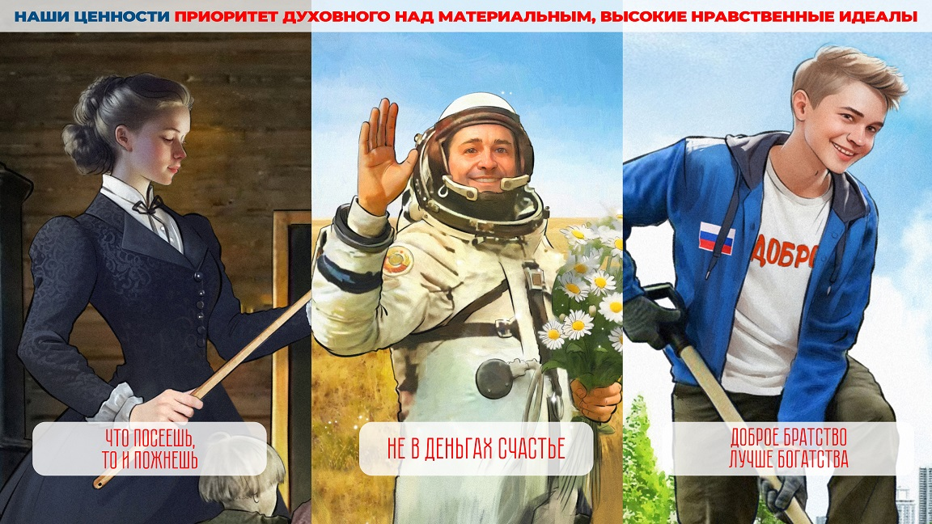
ВЫСОКИЕ НРАВСТВЕННЫЕ ИДЕАЛЫ. ПРИОРИТЕТ ДУХОВНОГО НАД МАТЕРИАЛЬНЫМ.

Slide 23
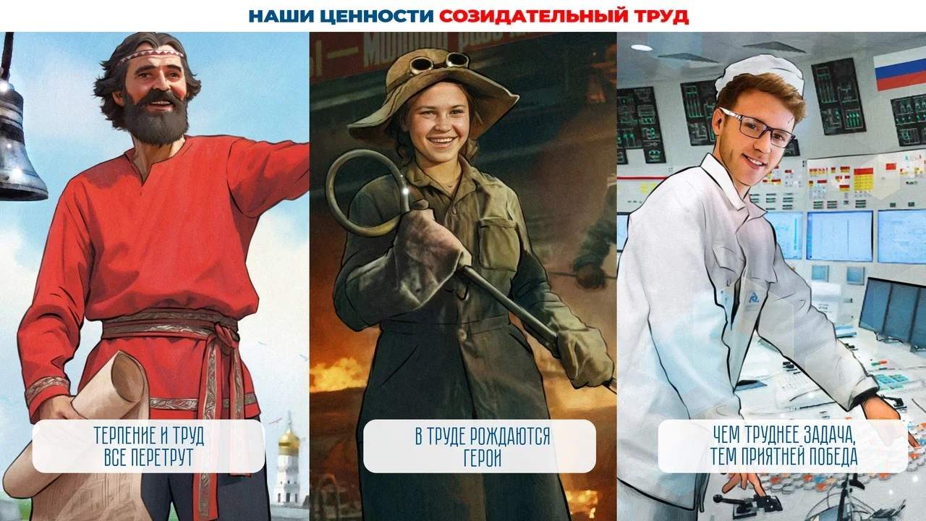
СОЗИДАТЕЛЬНЫЙ ТРУД

Slide 24
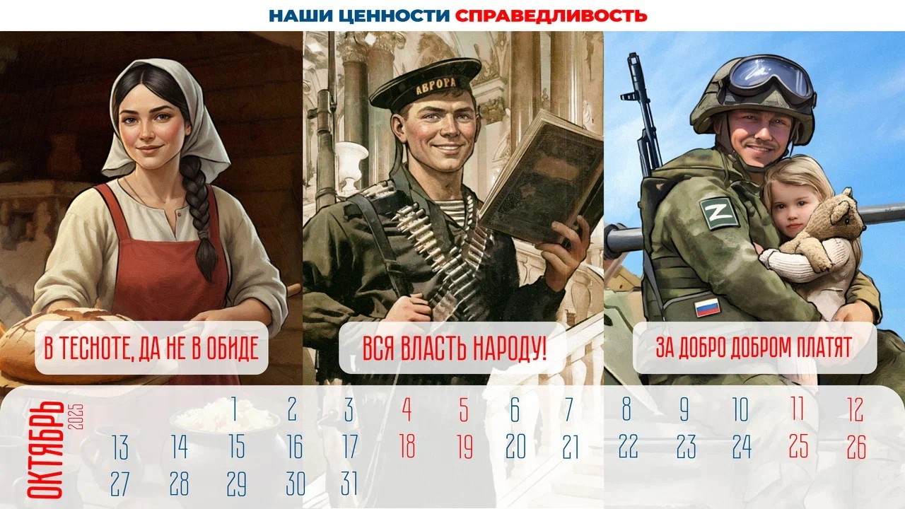
СПРАВЕДЛИВОСТЬ

Slide 25
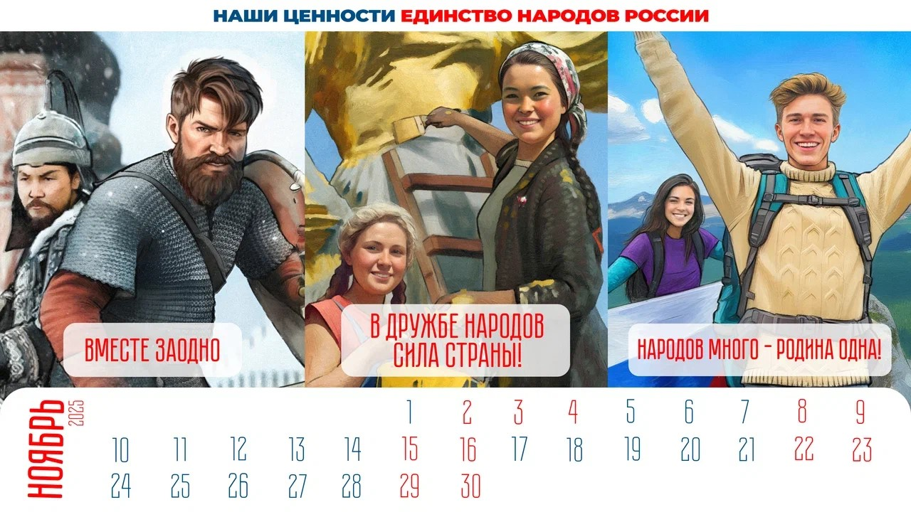
ЕДИНСТВО НАРОДОВ РОССИИ

Slide 26


Slide 27


Slide 28


Slide 29
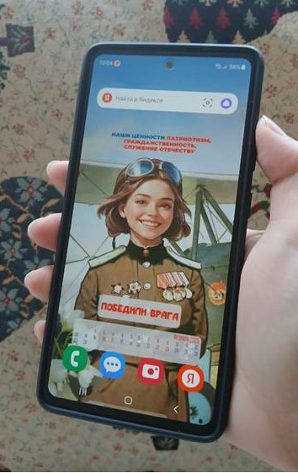
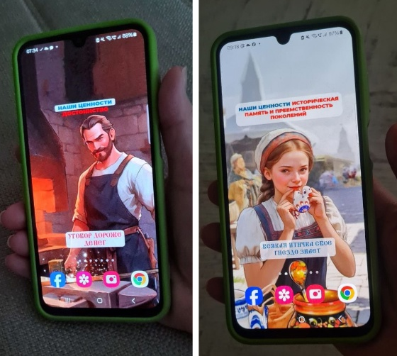
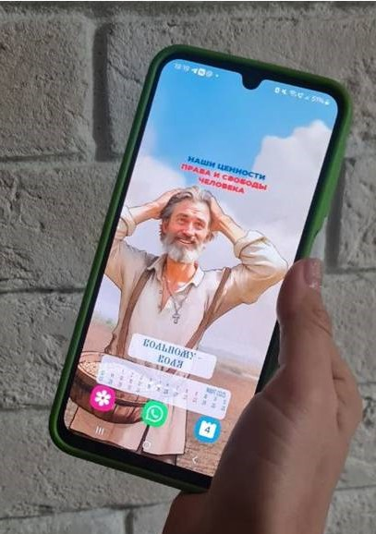
ВСЕГДА
С ТОБОЙ

Slide 30
Контент представлен:
форумы медиаэстафеты Минобрнауки «17 ценностей России» , фестиваль просветителей УрФО
семинар «Роспатриотцентра» в Новом Херсонесе
«Маяки культуры» в «Тавриде»
III Международный слет студенческих СМИ
Центр знаний «Машук»
поддержан Минпросвещения РФ, командой Российского общества «Знание» и сообществом наставников-просветителей
Проект активно освещается в СМИ https://disk.yandex.ru/i/K9z-ZsoxLBz5OA

Slide 31
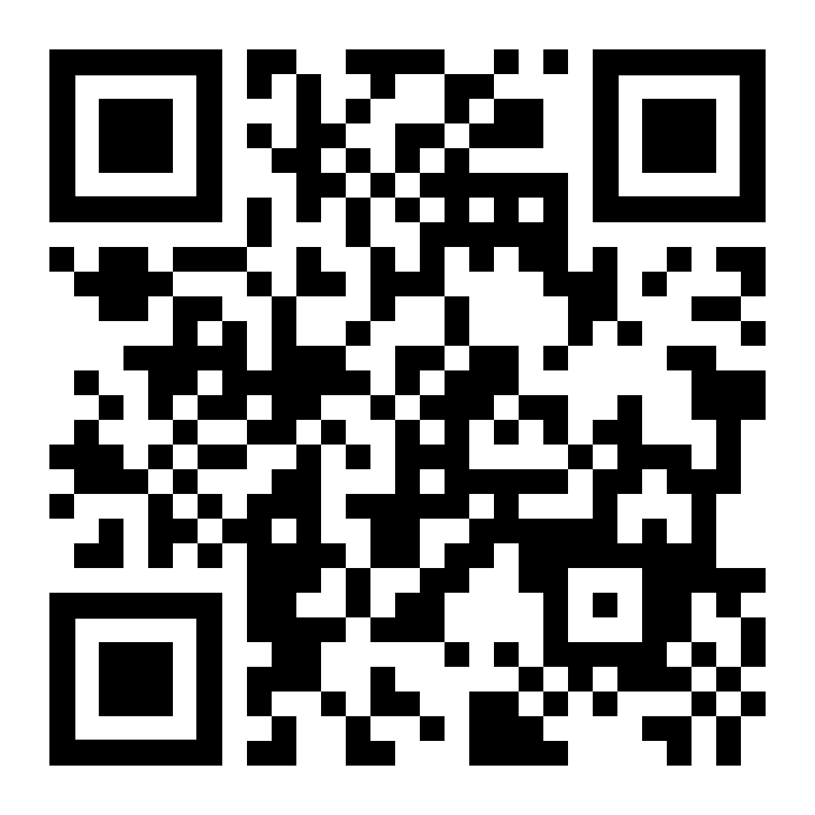
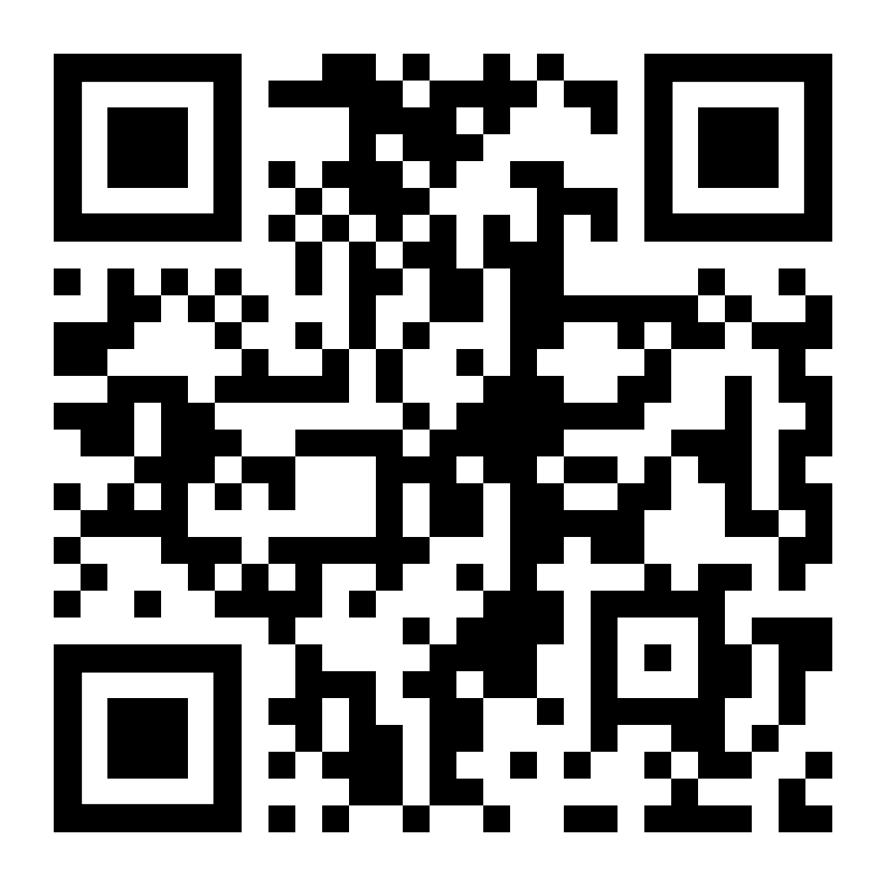
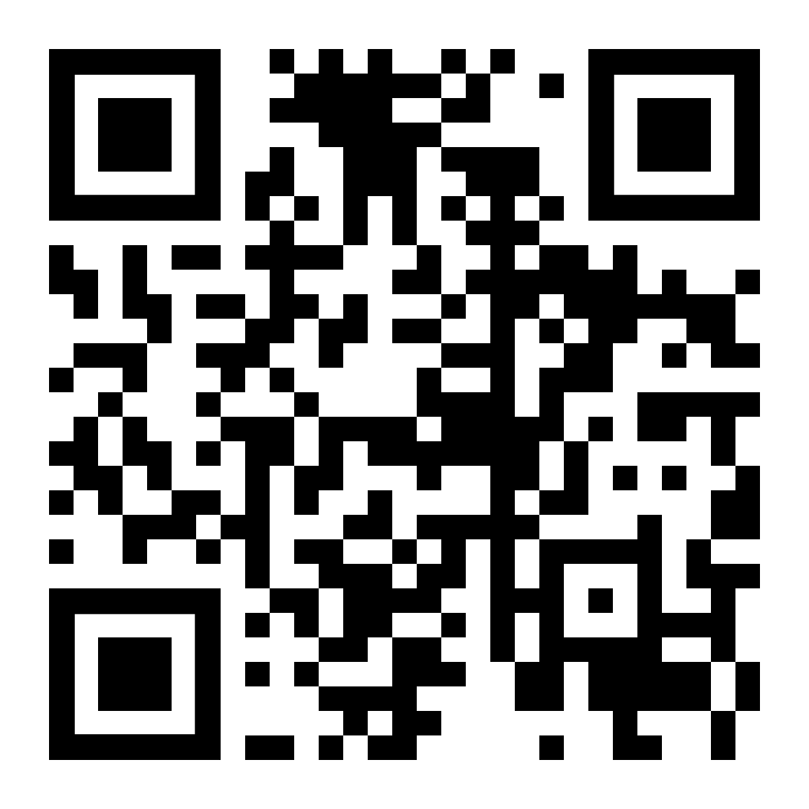
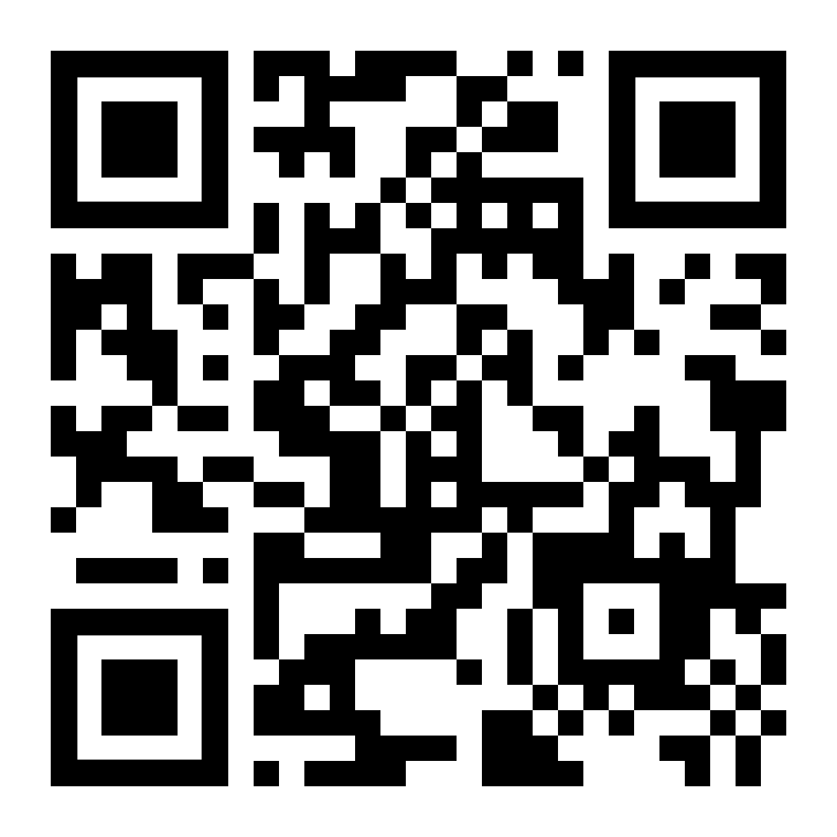
КАК РАБОТАЕТ ПРОЕКТ?
Свои мысли по поводу визуализации выражают участники проекта «Другое дело» - они делятся картинками в соцсетях, пишут свои мысли.
Начата работа по анимации контента.

Slide 32
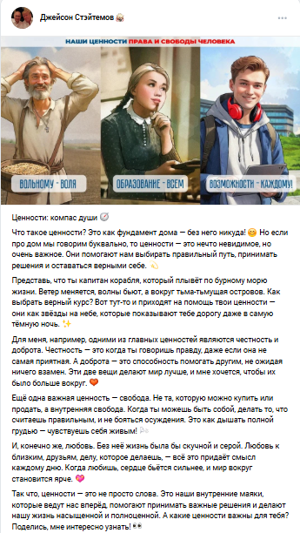

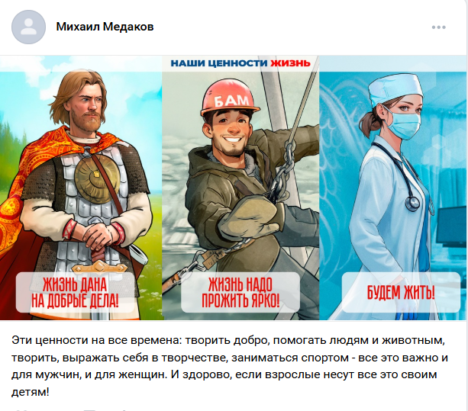
МОЛОДЕЖЬ ДУМАЕТ

Slide 33


Slide 34
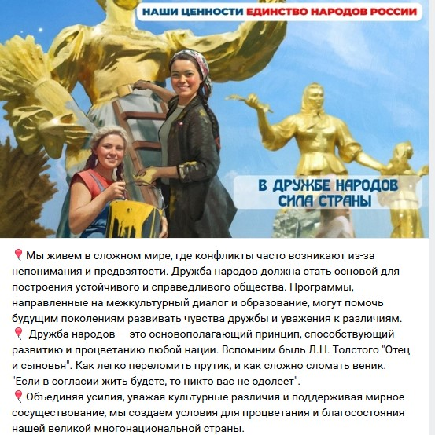

Slide 35


